Slide 1
ANLATIM TÜRLERİ 3
ŞİİR

Slide 2
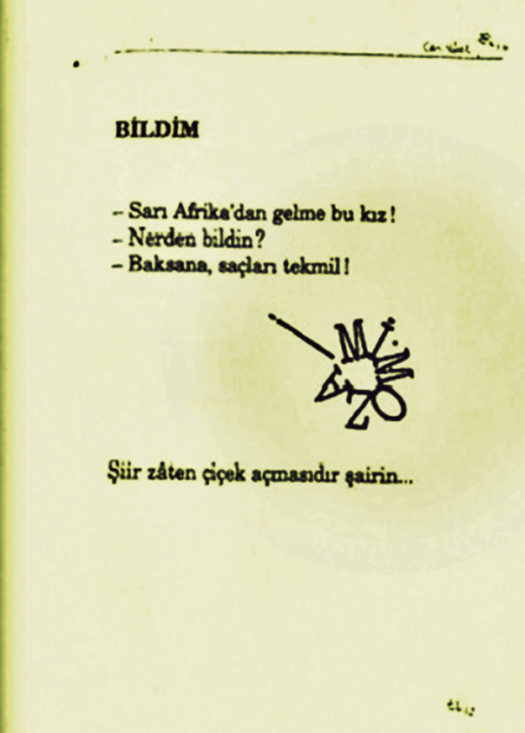
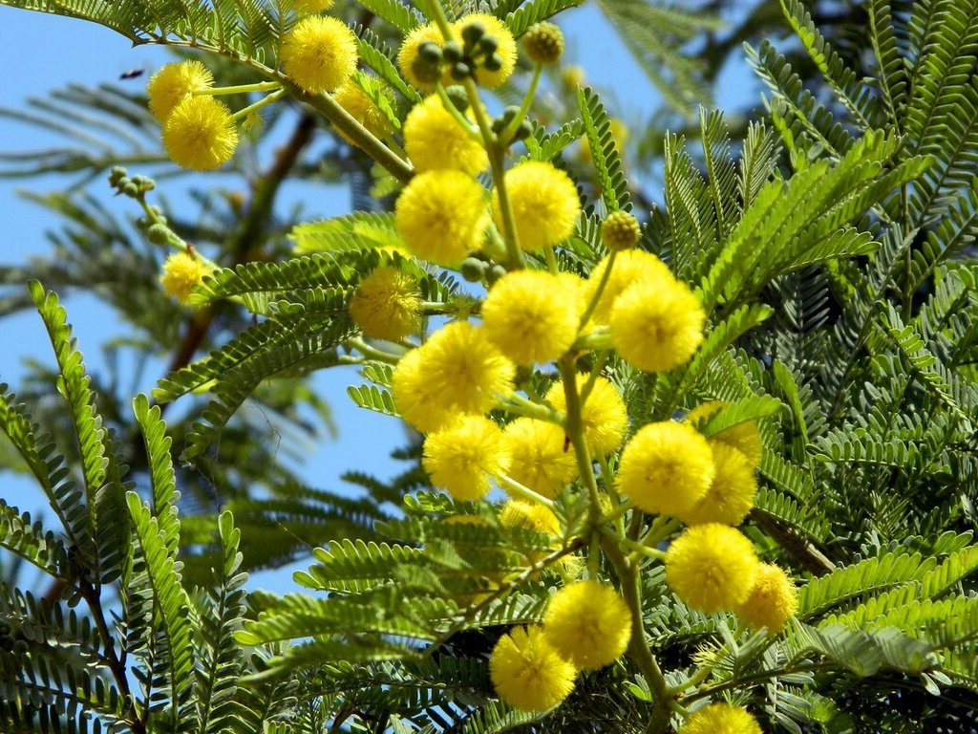
Şiir (1)

Slide 3
Şiir (2)
Geçmişi çok eskilere uzanan, her ulusun kültürü içinde önemli bir yer tutan şiir, pek çok dilin eski dönemlerine, ilk yazılı ürünlerine kadar uzanmakta, dilden dile aktarılan örnekleriyle, destanlarla sözlü olarak karşımıza çıkmaktadır.
Şiir bu yönüyle en eski edebiyat türüdür; bir başka deyişle edebiyatı yaratan şiirdir.
Tarih içindeki gelişimine, aldığı biçimlere, bugüne ulaşan ayırıcı özelliklerine baktığımızda; onun, -açık ya da örtük olarak- sözü daha güzel, daha özlü, daha etkili, daha kalıcı söyleme isteğiyle doğduğu söylenebilir.

Slide 4
Şiir (3)
Şiirin, müzikle eş zamanlı ve iç içe ortaya çıktığı düşünülmektedir. Bu, kesin bir bilgi değilse de iki sanat türü arasında çok yakın ilişkilerin olduğu yadsınamaz.
İnsan doğasındaki yaratıcılık dürtüsü; ses ve sözde bir seçime gidip bunlara, bilinenin, alışılmışın dışında bir biçim verme isteğini böylesi sanatsal edimlere dönüştürmüştür.
Sanatsal yaratıcılık, en başından beri, mevcut olandan soyutlamalar yapmaya ve bu soyutlamalardan bir bireşime varmaya dayanmaktadır

Slide 5
Şiir (4)
Sözlüklerde, genellikle, “zengin sembollerle, ritimli sözlerle, seslerin uyumlu kullanımıyla ortaya çıkan, hece ve durak bakımından denk ve kendi başına bir bütün olan edebî anlatım biçimi” olarak tanımlanan şiir; bu yöndeki bütün çabaları eksik kalmaya mahkûm bırakan örnek çeşitliliğine ve devingen bir doğaya sahiptir.
Şiir için yapılmaya çalışılan her tanım; sınırlı bir bakışın, onun ancak bir ya da birkaç yönünü görmesine dayanabilir. Melih Cevdet Anday’ın dediği gibi «Tanım akıl işidir. Şiir ise akıl dışıdır.»

Slide 6
Şiir (5)
Şiir, kendisine getirilen tanım ve sınırlamaları yıkarak, hatta bunları yanlışlayacak örnekler ortaya koyarak ilerler.
Dolayısıyla bu bağlamda yapılacak her açıklama, her saptama ancak geçmişe ya da mevcut örneklere göre olabilir; bugünün farklı anlayışlarını ve geleceği bağlamaz.
O nedenle, bunlar birer kural olarak algılanmamalıdır.
Denilebilir ki şiirin ne olduğuna ya da nasıl olması gerektiğine ilişkin bilgi ve düşüncelerimiz büyük oranda sezgiseldir. Bu sezgi, şiiri şiirden öğrenme yoluyla belirir ve gelişir.

Slide 7
Şiir (6)
Yine de şiiri tanımlayacak olursak şunları söyleyebiliriz:
«Şiir gerek içerik, öz, gerekse söze dönüştürme, sunuluş açısından özgün, etkilemeye, duygulandırmaya yönelik, yaratı niteliği taşıyan bir söz sanatı ürünüdür.» (Doğan Aksan)
«Şiir bilinen sözcüklerle, bilinmeyen imgeler yaratmaktır.»
  (Melih Cevdet Anday)

Slide 8
Şiir (6)
Dilin temel işlevi olan “iletişim” açısından bakıldığında, şiir dili üzerinden “estetik iletişim”in sağlandığını söyleyebiliriz.
Edebî sanatlarla, ses ve ritim ögeleriyle, özgün anlatım yollarıyla estetik bir boyuta taşınan dil; alımlayıcıda bunların karşılık bulması oranında kendine özgü bir iletişim ortamı da yaratmış olur.
İmge ve simgelerin anlamlandırılması, okurun yaratıcılığını da harekete geçirerek ona estetik bir haz verir.

Slide 9
Şiir (7)
İmge, şairin çeşitli duyularını kullanarak algıladıklarıyla oluşturduğu ve şiirine yansıttığı izlenimler ve görüntülerdir.
Bir başka deyişle, anlatılmak isteneni anıştıran, çağrıştıran bir tasarım, bir görüntüdür imge.
Anlatılan şey, benzerlik ya da anıştırma yoluyla başka bir alana ait bir şeyle zihinde canlandırılır.
Şiir imgelerle yazılır. İmge, görsel olmak zorunda değildir; ancak şiirde en çok rastlanan türü görsel imgedir. Sözgelimi, Yahya Kemal, «Gördüm deniz dedikleri bin başlı ejderi» dizesinde denizi, «bin başlı ejder» imgesiyle anlatmıştır.
Fuzuli’nin «Ne yanar kimse bana âteş-i dilden özge / Ne açar kimse kapım bâd-ı sabâdan gayrı» beyitinde ise yalnızlık «yalnızca sabah rüzgârlarının açtığı kapı» imgesiyle somutlaştırılmıştır.

Slide 10
Şiir (8)
Aşağıdaki dizeleri de siz yorumlayınız:
« Gün bitti lambayı hazırla;
Işık kalmadı girecek odamıza.
Çek perdeleri sevdiceğim;
Kanadı kırık bir akşam
Zonkluyor durmadan dışarda.»
    Metin Altıok, Kanadı Kırık Bir Akşam
1. Şiirde konuşan kim? Konuşan kime sesleniyor?
2. «Kanadı kırık bir kuş»a benzeyen akşam, nasıl bir akşamdır?
3. «Akşamın zonklaması» ile anlatılan ne olabilir?
4. Bu imge sizde «akşam»la ilgili hangi duyguları uyandırıyor, size neler düşündürüyor?»

Slide 11
Şiir (9)
Şiirin olanaklarından, birtakım ögelerinden yararlanılarak oluşturulan her metin şiir değildir.
Bu noktada “manzume” ile “şiir”i ayırmak gerekir.
Örneğin, kimi bilgiler, akılda kolay kalması için ölçülü ve uyaklı bir anlatım içinde verilebilir. Aynı biçimde, bir düşünceyi ya da inancı dayatmak amacıyla benzer ögelerden yararlanarak sloganik sözler üretilebilir.

Slide 12
Şiir (10)
Estetik neden ve sonuçlardan uzaklaşıldıkça, şiirden de uzaklaşılmış olunur.
Kuşkusuz şiir, estetik boyutun dışında sayılabilecek bazı ögelerle de okur algısına muhatap olur (şiirin soyutlama alanı insanla ilgili her şey olduğuna göre böyle olması da doğaldır); ama onu şiir yapan, temelde bu ögeler değildir.

Slide 13
Şiir (11)
Burada belirlenecek ölçüt ya da ilkeler, kendileri dışında başka nedenlere indirgenemez ve araçsallaştırılamaz nitelikte olduklarından, iyice özümsenmeleri de ancak doğru örnekler üzerinde uzun süreli yoğunlaşmalarla mümkündür.

Slide 14
Şiir (12)
Türk edebiyatı, şiirde güçlü bir birikime ve yüksek bir düzeye sahiptir. Divan ve halk şiiri örnekleriyle yüzyıllar içinde oluşmuş bulunan bu birikim ve düzey, Tanzimat'la başlayan yenileşmeler sonrasında, özellikle Cumhuriyet Dönemi şairlerimizce daha da ileriye götürülmüştür.
Yunus Emre, Karacaoğlan, Hoca Ahmet Yesevî, Pir Sultan Abdal, Erzurumlu Emrah, Neşatî, Nailî, Fuzulî, Baki, Nedim, Şeyh Galip gibi onlarca ismin yarattığı bu kaynağı zenginleştiren şairlerimizi bir çırpıda sıralamak bile oldukça geniş bir yer tutar.

Slide 15
Şiir (13)
Namık Kemal, Ziya Paşa, Abdülhak Hamit Tarhan, Cenap Şehabettin, Mehmet Akif Ersoy, Tevfik Fikret, Nâzım Hikmet, Faruk Nafiz Çamlıbel, Orhan Seyfi Orhon, Ömer Bedrettin Uşaklı, Ahmet Haşim, Kemalettin Kamu, Yahya Kemal Beyatlı, Necip Fazıl Kısakürek, Asaf Halet Çelebi, Fazıl Hüsnü Dağlarca, Ziya Osman Saba, Ahmet Hamdi Tanpınar, Orhan Veli Kanık, Cahit Külebi, Melih Cevdet Anday, Oktay Rifat, Ceyhun Atuf Kansu, Cahit Sıtkı Tarancı, Ahmet Muhip Dıranas, Bedri Rahmi Eyuboğlu, Metin Eloğlu, Enver Gökçe, Âşık Veysel, Attila İlhan, Ahmet Oktay, Behçet Necatigil, Ahmed Arif, Arif Nihat Asya, Sabahattin Kudret Aksal, Salah Birsel, Ergin Günçe, Can Yücel, İlhan Berk, Turgut Uyar, Edip Cansever, Cemal Süreya, Sezai Karakoç, Ece Ayhan, Ülkü Tamer, Kemal Özer, Gülten Akın, Özdemir İnce, Hilmi Yavuz, İsmet Özel, Enis Batur, Ataol Behramoğlu, Metin Altıok, Mehmet Taner, Hayati Baki, Cahit Zarifoğlu, Sina Akyol, Nilgün Marmara…

Slide 16
Şiirin Başlıca Ögeleri
Biçim
İçerik

Slide 17
Biçim Ögeleri (1)
Şiirin biçim ögeleri, günümüzde eski önemini ve işlevini yitirmiştir. Sanat eserinin gücünü ve estetik değerini belirleyen öncelikler, geçmişten bugüne belirli aşamalar izleyerek değişime uğramışlardır; ama bir sonraki aşamanın bir önceki aşamadan geliştiğini, onun yeniden yorumlanışı ya da reddi üzerine temellendiğini de unutmamak gerekir.
Yani bu aşamaların her biri, döneminde ve sonrası için gerekliydi. Bu aşamaları çizgisel olarak izleyebilmek, okura, sağlam bir şiir bilgisi ve geniş bir şiirsel kavrayış olanağı sunar; böylece, şiirsel düşünüşün tarihsel kökleriyle içselleştirilmesi ve evrildiği biçimlerin doğru konumlandırılması daha kolay hâle gelir.

Slide 18
Biçim Ögeleri (2)
Şiirin biçim ögeleri arasında dize (mısra) ve dize sayısıyla belirlenen beyit, dörtlük gibi nazım birimleri; hecelerin uzunluk-kısalık bakımından uygunluğuna dayanan aruz ölçüsüyle dizelerin hece sayılarındaki eşitliğine dayanan hece ölçüsü; dize sonlarında yinelenen sözcük ya da eklerin oluşturduğu rediflerle dize sonlarında tek ses benzerliği (yarım uyak), iki ses benzerliği (tam uyak), üç ve daha fazla ses benzerliği (zengin uyak), aynı yazılışa sahip farklı anlamdaki sözcüklerin yinelenmesi (cinaslı uyak) yollarıyla oluşturulan uyak (kafiye); bu ses benzerliklerinin aabb (düz), abab (çapraz), abba (sarmal), aaba (mâni tipi), aba/bcb (örüşük) gibi sıralanış biçimlerinden kaynaklanan uyak örgüsü; gazel, mesnevi, kaside, müstezat, terkib-i bent, koşma, semai, sone, terza rima gibi nazım biçimleri yer alır.

Slide 19
Biçim Ögeleri (3)
Günümüzde bunların bir kısmı terk edilmekle beraber, bir kısmı da herhangi bir kurala bağlı kalınmaksızın kullanılmaya devam etmektedir. Bu bakımdan şiirin, biçim yönünden serbestleşmeye doğru bir çizgi izlediğini söyleyebiliriz.

Slide 20
İçerik Ögeleri (1)
Sanat eserlerinde ve şiirde, konu için “tema” sözcüğü kullanılır. Tema, genel bir konunun özel bir yönüyle işlenmesidir. Örneğin ölüm konusunun, “anne ölümünden duyulan korku” ya da “ölümü kabullenemeyiş;” yalnızlığın, “kendini ifade edemeyen bir çocuğun hissettiği yalnızlık;” güzelliğin, “masumiyetin yarattığı güzellik;” hasretin, “gurbet acısı” gibi özel yönleriyle işlenmesi temayı oluşturur. Burada, şairin bakış açısı ve bakış biçimi belirleyici bir rol oynar; temada özgünlüğü sağlayan da bunlardır.
ANA YÜREK LEKESİ
Babam gelirdi ve akşam olurdu.
Bahçedeki akasya ağacı gün boyu biriktirdiği kuşları
birer hayal topu olarak uzatırdı yatağımıza.
Siyah-beyaz bir fotoğraf gibi gelirdi babam.
Kamyonlar hep geceleri, hep uzaklara giderdi.
Ben o zamanlar bütün babaları susar sanırdım.
Yalnızca gaz lambasıyla konuşan bir diş gıcırtısıydı babam.
Kapılar titreyerek açılır, titreyerek kapanırdı.
Tanrıyı ve uzun konuşanları sevmezdi hiç.
Babamdan yapılmış bir korkuydu dünya.
Ben o zamanlar yalnızlığı gece sanırdım.
Ne kadar susarsa o kadar terlerdi.
Boncuk bocuk döktüğü ter, hep uzağından geçen kadınların,
içinde göveren gözleri miydi?
Babam en çok kışa yakışırdı.
Bütün oyunlarımız başkalarının evlerine bir güzellemeydi.
Annem babamın günahları için bir namaz yumağı hala…
Ey penceresi dışarıya açık, içeriye kapalı evler…
Babam neden yalnızca içince güzeldi.
Şükrü Erbaş, Bütün Şiirleri-2, İstanbul, Kırmızı Kedi Yayınları, 2015.

Slide 21
İçerik Ögeleri (2)
İleti ise şiirde öne çıkan bir öge değildir ve her şiirde bulunmaz. Bu öge, genellikle öğretici ve bazen de eleştirel nitelikteki şiirlerde önem kazanır.
Şiir, her şeyden önce bir söz ve anlam sanatı olduğuna göre onun gücünü, etkisini, değerini de neyin söylendiğinden çok nasıl söylendiği belirler. Bu bakımdan edebî sanatlar, içerik açısından en önemli öge sayılabilir. Şiir dilini kendine özgü kılan, özenli sözcük seçimi yanında bu sözcüklerin özgün bir anlam yaratacak biçimde bağdaştırılmasıdır

Slide 22
İçerik Ögeleri (3)
Bir anlam iletmek amacıyla birden çok anlamlı dil birliğini yan yana getirerek kullanmaya bağdaştırma denir.
O dili konuşanlar tarafından bilinen bağdaştırmalar alışılmış bağdaştırma diye adlandırılır. Günlük dilde kullanılan mecazlar, benzetmeler, deyimler alışılmış bağdaştırmalardır: Sarı Kanaryalar, basketbolda Avrupa şampiyonu oldular.», «Başım dönüyor.», «Yüreğim cız etti.» gibi.

Slide 23
İçerik Ögeleri (4)
Kimi zaman şiirlerde günlük dilde bir arada kullanılması, bağdaştırılması mümkün olmayan sözcüklerle, çağrışımlarından ve duygu değerlerinden yararlanılarak yeni bağdaştırmalar oluşturulur. Günlük dil için garip karşılanabilecek bu ilişkilendirmeye alışılmamış bağdaştırma denir.
«Ne haydut bir akşamdı ağır nargilelerle» (Attilâ İlhan)
haydut | akşam | haydut akşam
Silahlı soygun | günün son saatleri | temel anlamı
Yapan kimse, Yaramaz, sevimli çocuk | gece | Yan anlamları
Soygun, silah, ölüm |  | Çağrışımları
Korku, tedirginlik |  | Duygu değeri

Slide 24
İçerik Ögeleri (5)
Şiirsel anlam, sözcükler arasında alışılmışın dışında kurulan ilişkilerle yaratılır. Sözgelimi, “Seni eskisi kadar güzel buluyorum.” cümlesi ile “Eskitiyorum eskitiyorum kalıyor ne kadar güzel olduğun” (İlhan Berk) dizesi arasında böyle bir anlamsal düzey farkı vardır.
İlk cümle, dilin günlük iletişimdeki kullanımına uygun bir ifade kalıbında kurulmuş; ama İlhan Berk’in dizesinde, bu kalıbın dışına çıkan bir anlam düzeyi ve bir anlatım düzlemi var.
Bu, şiirsel anlam ve söyleyişin farklılığını gösteren küçük bir örnek:

Slide 25
İçerik Ögeleri (6)
“Kırmızı bir kuştur soluğum/ Kumral göklerinde saçlarının” (Cemal Süreya) dizeleri için de benzer şeyler söylenebilir.
Sözcükler, anlam bakımından alışılmamış biçimlerde bağdaştırılmış.
Bu, güçlü ve özgün bir imgenin yaratılmasını da sağlamış.
Şiirsel anlam, çok katmanlı bir yapıya sahiptir; sözcüklerin gerçek ve mecazi anlamlarından yola çıkılarak, birbirini destekleyen çağrışımlar silsilesi içinde oluşur.

Slide 26
KONULARINA GÖRE ŞİİR TÜRLERİ

Slide 27
Konularına Göre Şiir Türleri
Lirik Şiir
Didaktik Şiir
Satirik Şiir
Pastoral Şiir
Dramatik Şiir
Epik Şiir

Slide 28
Şiir Türleri (1)
Bugün için şiirleri kesin bir türe dâhil etmek, o türün sınırları içinde kalarak anlamlandırmak mümkün görünmemekle birlikte edebiyat araştırmacıları, şiirin tarihsel seyri içinde beliren bazı türlerini saptamışlardır.
Genellikle tema ve temanın işleniş biçimine göre belirlenen bu türleri şöyle sıralayabiliriz:

Slide 29
Lirik Şiir (1)
Antik Yunan’da lir eşliğinde söylenen duygusal şiirlere dayanarak, aşk, özlem, acı, ölüm gibi derin hisleri işleyen şiirlere lirik şiir adı verilmiştir. Sözcük, zamanla, kişisel duyguları tutku ya da coşkuyla anlatan şiirler için kullanılan bir terim hâline gelmiştir.
İlk lirik şair, dünyada adı bilinen ilk kadın şair Sappho’dur.
Divan edebiyatında şarkılar, gazeller, halk şiirimizde türküler, ağıtlar, güzelleme türündeki koşmalar ve semailer lirik şiire örnektir. Fuzulî, Nedim, Karacaoğlan, Erzurumlu Emrah, Âşık Veysel, Yahya Kemal, Nâzım Hikmet, Cemal Süreya, Cahit Külebi, Attilâ İlhan gibi şairlerimizi lirik şairler arasında sayabiliriz.

Slide 30
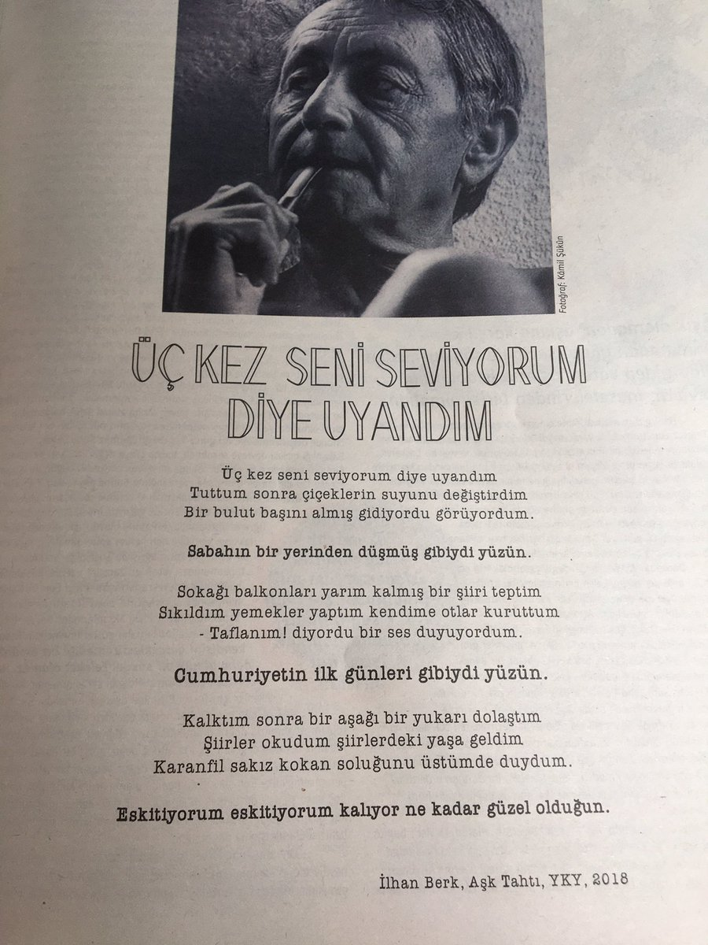
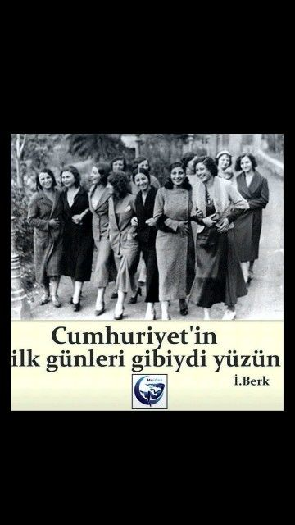
Lirik Şiir (2)

Slide 31
Didaktik Şiir (1)
Öğretici, bilgilendirici şiirlerdir. Din, ahlak, felsefe, sanat, bilim gibi konularda okura öğüt ve bilgi verme, onu yönlendirme amacını güder. Kimi özdeyişler, bu türdeki şiirlerden çıkmıştır.
Kökleri Antik Yunan edebiyatına dayanır. Heseidos ve Virgilius’un eserleri didaktik şiirin ilk örnekleri olarak kabul edilir.
Yusuf Has Hacib’in Kutadgu Bilig ve Nabi’nin Hayriyye’sini didaktik şiire örnek verebiliriz. Tevfik Fikret’in Şermin’deki şiirleri ile Orhan Veli’nin La Fontaine’den çevirdiği manzum fabllar ve Mehmet Akif Ersoy’un bazı şiirleri bu kapsamda düşünülebilir.

Slide 32
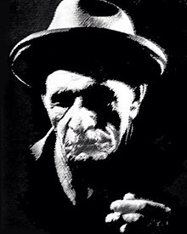
Didaktik Şiir (2)
KULAK VER SÖZÜME DİNLE VATANDAŞ
Kulak ver sözüme dinle vatandaş
Uyma laklak edip gülüşenlere
Meşgul eder seni işinden eyler
Karışırsın tembel perişanlara
Adım at ileri geriye bakma
Bir sağlam iş tut da elinden bırakma
Saçmasapan sözler hep delip takma
Allah'ın yardımı hep çalışanlara
İleriyi gören geriye bakmaz
İnsanlık yolundan dışarı çıkmaz
Allah cömert amma ekmek bırakmaz
Oturup geçmişi konuşanlara
Maziye karışmış yıllar da ay da
Geçmişi konuşmak getirmez fayda
Gören göze ibret vardır her şeyde
Seyret gökyüzünde yarışanlara
Veysel der kafanı nafile yorma
Dünya fani değil çöküp oturma
Adım at ileri avara durma
Yoldaş ol refaha kavuşanlara
Âşık Veysel

Slide 33
Satirik Şiir (1)
Eleştirel niteliği ağır basan şiirlerdir.
Şair, belirli bir sorun, durum, toplumsal olay, siyasal gündem, politik kişi hakkında bazen acıtıcı bazen bıyık altından güldürücü bir tona sahiptir satirik şiirlerde.
Batı edebiyatında Horoitos’un hicivleri ünlüdür.
Bizde ise halk şiirindeki taşlamaları, Nefi’nin hicivlerini, Ziya Paşa, Şair Eşref, Neyzen Tevfik, Orhan Veli Kanık ve Ümit Yaşar Oğuzcan’ın şiirlerini satirik şiire örnek olarak verebiliriz.

Slide 34
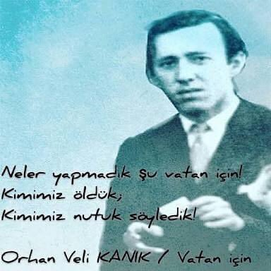
Satirik Şiir (2)
BEDAVA
Bedava yaşıyoruz, bedava;
Hava bedava, bulut bedava;
Dere tepe bedava;
Yağmur çamur bedava;
Otomobillerin dışı,
Sinemaların kapısı,
Camekanlar bedava;
Peynir ekmek değil ama
Acı su bedava;
Kelle fiyatına hürriyet,
Esirlik bedava;
Bedava yaşıyoruz, bedava.
Orhan VELİ

Slide 35
Pastoral Şiir (1)
Doğa güzelliklerini, kır ve çoban yaşamını, bunlara duyulan sempati ve özlemi anlatan şiirlerdir.
Doğrudan doğa güzelliğini ve doğada yaşama özlemini anlatan şiirlere idil, çobanların bu bağlamdaki konuşmaları biçiminde yazılan şiirlere eglog denilmiştir.
Antik Yunan’da ve Roma’da ilk bilinen pastoral şairler Theocritus ve Virgilius’dir. Şiirimizde doğa önemli bir kaynak olmuştur. Modern şiirimizde doğanın anlamına yeni bir soluk getiren şairler Abdülhak Hamit Tarhan, Tevfik Fikret ve Cenap Şahabettin’dir.
Kemalettin Kamu’nun «Bingöl Çobanları» ile Faruk Nafiz Çamlıbel’in «Çoban Çeşmesi» şiirleri bu türe örnek olarak verilebilir.

Slide 36
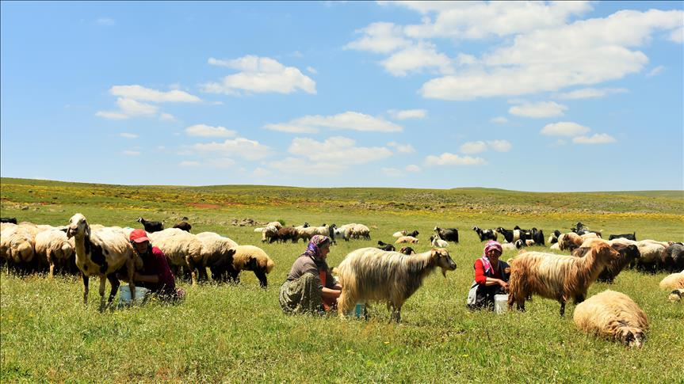
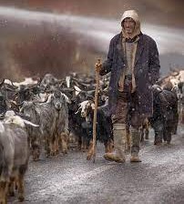
Pastoral Şiir (2)
BİNGÖL ÇOBANLARI
Daha deniz görmemiş bir çoban çocuğuyum.
Bu dağların en eski âşinasıdır soyum,
Bekçileri gibiyiz ebenced buraların.
Bu tenha derelerin, bu vahşi kayaların
Görmediği gün yoktur sürü peşinde bizi,
Her gün aynı pınardan doldurur destimizi
Kırlara açılırız çıngıraklarımızla...
Okuma yok, yazma yok, bilmeyiz eski, yeni;
Kuzular bize söyler yılların geçtiğini.
Arzu, başlarımızdan yıldızlar gibi yüksek;
Önümüzde bir sürü, yanımızda bir köpek,
Dolaştırıp dururuz aynı daüssılayı;
Her adım uyandırır ayrı bir hatırayı:
Anam bir yaz gecesi doğurmuş beni burda,
Bu çamlıkta söylemiş son sözlerini babam;
Şu karşıki bayırda verdim kuzuyu kurda,
"Suna"mın başka köye gelin gittiği akşam.
-Gün biter, sürü yatar ve sararan bir ayla,
Çoban hicranlarını basar bağrına yayla.
-Kuru bir yaprak gibi kalbini eline al,
Diye hıçkırır kaval:
Bir çoban parçasısın olmasan bile koyun,
Daima eğeceksin, başkalarına boyun;
Hülyana karışmasın ne şehir, ne de çarşı,
Yamaçlarda her akşam batan güneşe karşı
Uçan kuşları düşün, geçen kervanları an!
Mademki kara bahtın adını koydu: Çoban!
Nasıl yaşadığından, ne içip yediğinden,
Çıngırak seslerinin dağlara dediğinden
Anlattı uzun uzun.
Şehrin uğultusundan usanmış ruhumuzun
Nadir duyabildiği taze bir heyecanla...
Karıştım o gün bugün bu zavallı çobanla
Bingöl yaylarının mavi dumanlarına,
Gönlümü yayla yaptım Bingöl çobanlarına!
Kemalettin Kamu

Slide 37
Dramatik Şiir (1)
Bir olayı, bir durumu öyküleyen ve canlandıran; manzum konuşma cümleleriyle yazılan; tiyatroda kullanılan şiir türüdür.
Antik Yunan tiyatrosundaki tragedya metinlerini dramatik şiire örnek olarak verebiliriz.
Bu gelenek Batı’da Romantik döneme kadar sürmüştür. Bu dönemde şiirle tiyatro ayrışmaya başlamıştır.
Modern edebiyatta dramatik şiire ayrı bir tür olarak pek rastlamayız.
Nâzım Hikmet’in Memleketimden İnsan Manzaraları bu türün başyapıtı olarak kabul edilebilir.

Slide 38
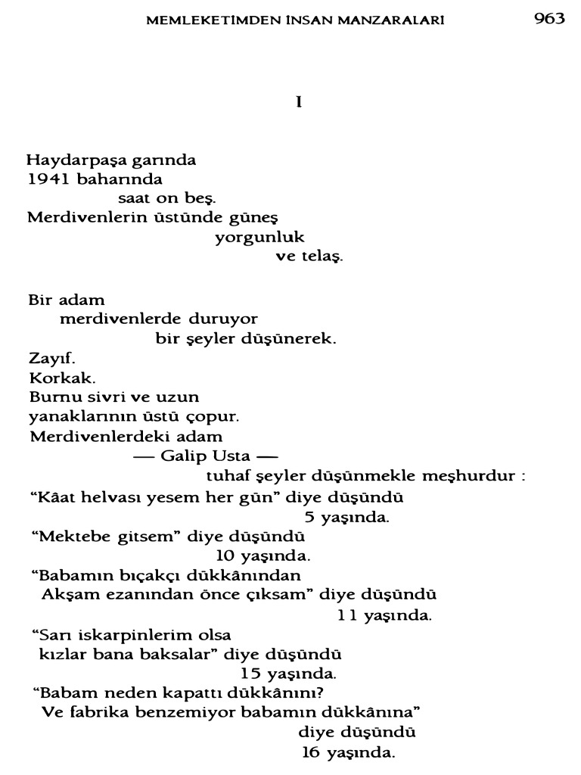
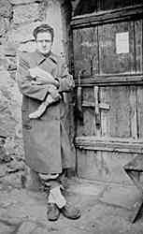
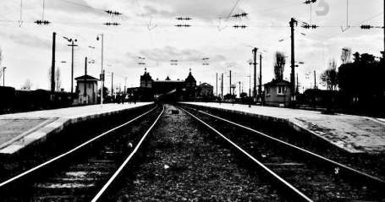
Dramatik Şiir (2)

Slide 39
Epik Şiir (1)
Savaş, kahramanlık, yurt sevgisi gibi konuları işleyen şiirlerdir. Destanlar, ilk epik şiirlerdir. Epik şiir, diğer türlerden farklı olarak toplumsal bir türdür.
Dünyada ilk bilinen örnekleri Homeros’un yazmış olduğu İlyada (İlida) ve Odisey (Odysseia) destanlarıdır.
Sözlü edebiyatımızdaki destanlar ve koçaklamalarla, Namık Kemal, Mehmet Emin Yurdakul, Mehmet Akif Ersoy ile Nâzım Hikmet, Fazıl Hüsnü Dağlarca, Ceyhun Atuf Kansu ve Cahit Külebi’nin özellikle Kurtuluş Savaşı’nı anlattıkları şiirlerini epik şiire örnek verebiliriz.

Slide 40
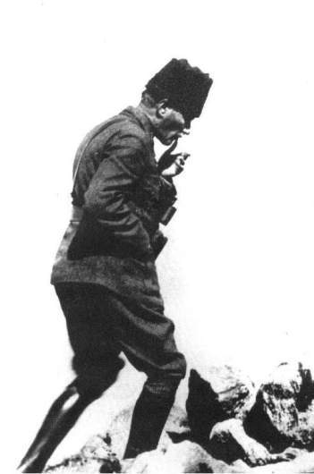
Epik Şiir (2)
KURTULUŞ SAVAŞI DESTANI’NDAN
Kocatepe yanık ve ihtiyar bir bayırdır
Ne ağaç, ne kuş sesi, ne toprak kokusu vardır.
Gündüz güneşin, gece yıldızların altında kayalardır.
……
Kayalıklarda şayak kalpaklı nöbetçi
Okşayarak gülümseyen bıyığını seyrediyordu Kocatepe’den
Dünyanın en yıldızlı karanlığını.
Dağlarda tek tek ateşler yanıyordu.
Ve yıldızlar öyle ışıltılı, öyle ferahtılar ki
Şayak kalpaklı adam nasıl ve ne zaman geleceğini bilmeden
Güzel ve rahat günlere inanıyordu
Ve gülen bıyıklarıyla duruyordu ki mavzerinin yanında,
Birdenbire beş adım sağında onu gördü.
Paşalar onun arkasındaydılar.
O, saati sordu.
Paşalar: ‘üç’ dediler.
Sarışın bir kurda benziyordu.
Ve mavi gözleri çakmak çakmaktı.
Yürüdü uçurumun başına kadar, eğildi, durdu.
Bıraksalar İnce, uzun bacakları üstünde yaylanarak
Ve karanlıkta akan bir yıldız gibi kayarak
Kocatepe’den Afyon ovasına atlıyacaktı.
NAZIM HİKMET

Slide 41
Kaynakça
Ders Kitabı
Adalı, Oya (2010). Etkileşimli ve Eleştirel Okuma Teknikleri. İstanbul: Toroslu Kitaplığı.
Aksan, Doğan (2013). Şiir Dili ve Türk Şiir Dili. Ankara: Bilgi Yayınevi.
Asiltürk, Bâki. Yazılı Anlatım Metin İnceleme ve Oluşturma. İstanbul: İkaros Yayınları.
Demir, Nurettin vd. (2009). Türk Dili Yazılı ve Sözlü Anlatım. Ankara: Nobel Yayın Dağıtım.
Kavcar, Cahit vd. (2007). Yazılı ve Sözlü Anlatım. Ankara: Anı Yayıncılık.

Slide 42
SONRAKİ DERS
Anlatım Türleri 4

